Slide 1
نُزْهَةٌ قَصِيرَةٌ

Slide 2
الأَهْدافُ التَّعْلِيمِيَّةُ:
يُتوقَّعُ منْكَ عزيزي التِّلميذ في نِهايةِ هذا الدَّرسِ أن تكونَ قادراً على:
١ - قراءَةِ الدَّرسِ قراءةً صحيحَةً ومُعَبِّرةً مراعياً المُدودَ و أماكنِ الوقْفِ والْحركَاتِ .
٢ - اختيارِ المعنَى الصَّحيحَ للكلمَاتِ الجَديدةِ .
٣ - رَبطِ بعضِ المفرداتِ بمرادِفاتِها وأخرى بأَضْدادِها .
4- تعرُّفِ الْحروفِ الشَّمسيَّةِ والْقمَرِيَّةِ
5 - تمييزِ المَعْنى المُبَاشَرِ
من غيرِ المُباشَرِ .

Slide 3
نُزْهَةٌ قَصِيرَةٌ
( 1 )
صَحِبَتْنَا المعَلِّمَةُ في نُزْهَةٍ قَصِيرَةٍ إِلَى حَدِيقَةِ الْحَيِّ
بَعدَ الْحِصَّة الثَّالِثَةِ ، وعِنْدَمَا وَصَلْنَا أَكَلْنا شَطَائِرَ الْجُبْنِ
والزَّعْتَرِ ،وشَرِبْنَا الْعَصِيرَ ، ثُمَّ لَعِبْنَا كَثِيراً ،
وكانَتِ المعَلِّمَةُ تُصَوِّرُنَا بِالمُصَوِّرَةِ ( كَامِيرَا ) ،
بَعْدَها طَلَبتْ إِليْنَا أَنْ نَكْتُبَ فِقْرةً
عَنِ الْحَدِيقَةِ ومَا يُوجَدُ فِيها ،
لِنَعْرِضَهُ في مَجَلَّةِ الْحَائِطِ .

Slide 4
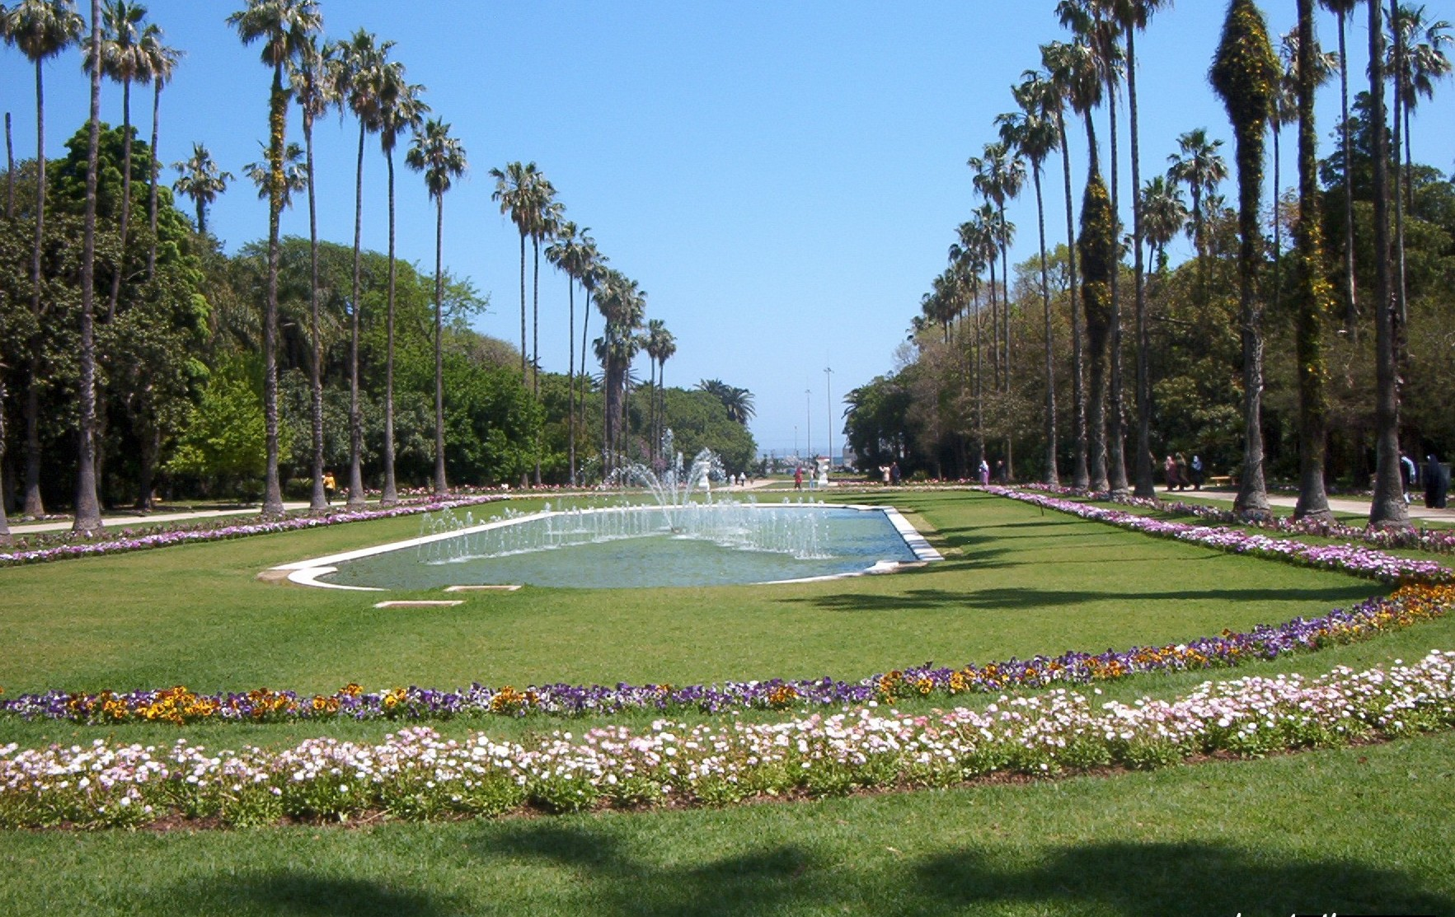
( 2 )
كَتَبْتُ في دَفْتَري : « فِي الحَديقَةِ أشْجَارٌ جَميلَةٌ ،
مِنْهَا مُثْمِرَةٌ ومِنْهَا لِلزِّينَةِ ، وَ أَزْهارٌ ذاتُ
أَشْكَالٍ و أَلْوانٍ بَدِيعةٍ ، و فِيهَا رَشَّاشَاتُ
مِيِاهٍ لِرَيِّ الْعُشْبِ ، وَأَرَاجِيحُ تطِيرُ في
الْهَواءِ ومِيزَانٌ لِلَّعِبِ ،
وفيهَا مَقَاعُدُ خَشَبِيَّةٌ
وَ مَمَرَّاتٌ يَعْبُرُها المُشَاةُ،

Slide 5
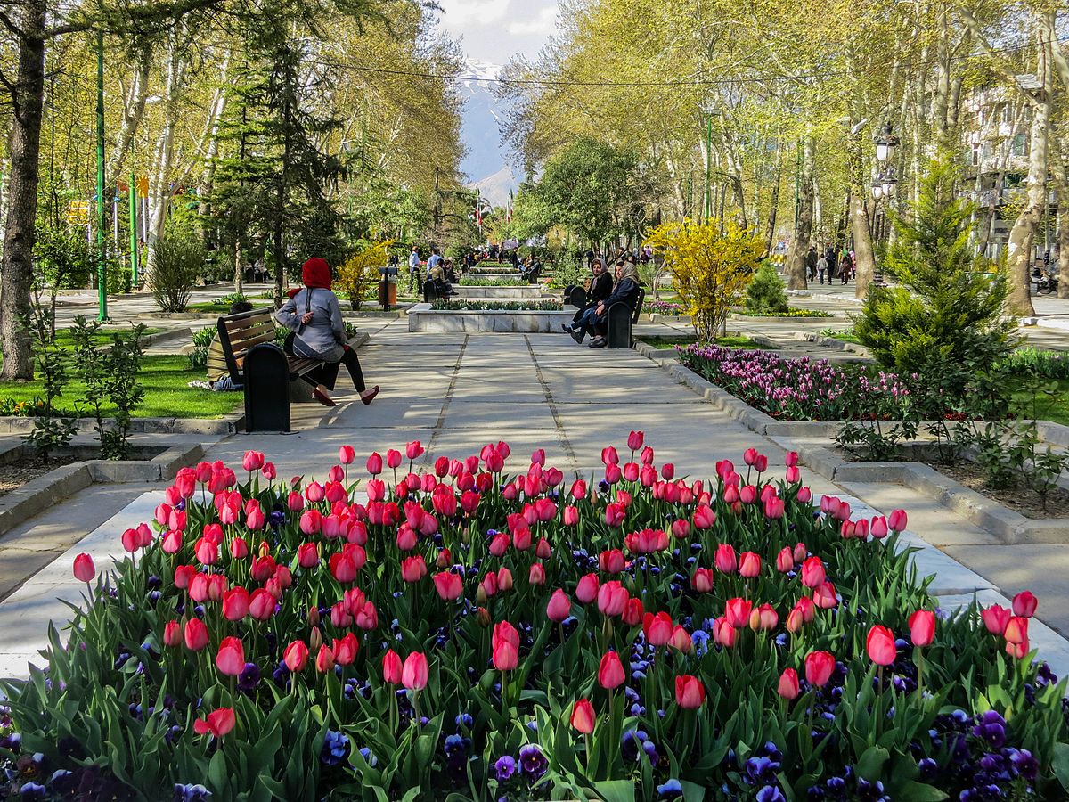
وَفِيها لافِتَاتٌ تُرْشِدُنَا كَي نُحَافِظَ على سَلامَةِ الأَلْعَابِ وَنَظافَةِ الْحَدِيقةِ ،
وَلَهَا سُورٌ جَمِيلٌ نَرى مِنْهُ
الْمَارَّةَ فِي الشَّارِع .
وَبَعدَ نَحْوِ سَاعَتِينِ عُدْنَا
إِلَى بُيُوتِنَا فَرِحِينَ .

Slide 6
معَانِي الكَلِماتِ:
.
تُرْشِدُنَا
لافِتاتٌ
رَيّ
بَدِيعَةٌ
صَحِبَتْنَا
الْكَلِمَةُ
معْناهَا
تَدُلُّنَا
لَوحَاتٌ
إرشادية
سِقَايَة
جَمِيلَةٌ
رافَقَتْنَا

Slide 7
فِكَرُ الدَّرْسِ :
* خُرُوجُ التَّلاميذِ معَ معَلِّمَتِهِمْ في نُزْهَةٍ قَصِيرةٍ إلى حديقة الحي.
* وُصُولُ التَّلاميذِ إلى حَديقةِ الْحَيِّ و قيامهم بِبَعْضِ الأنْشِطَةِ.
كتابةُ كُلِّ تِلميذٍ فِقْرةً يَصِفُ فيها الْحَدِيقةِ.
عودةُ التَّلامِيذِ إلَى بُيُوتِهِمْ فَرِحِينَ.

Slide 8
غَلْقُ الدَّرْس :
توجيهُ الأهلِ لمساعدةِ أبنائِهم في تحضيرِ الدَّرسِ و إنجازِ المطلوبِ في ورقةِ العملِ المرفَقَةِ .
توجيهُ التَّلاميذِ لقراءَةِ الدَّرسِ وحلِّ التَّقييمِ ومُشاركتِه
مع معلَّميهم.
ختاماً : نُذَكِّرُكم أيُّها الأبناءُ بوُجُوبِ الْعِنايَةِ
بالمرافِقِ العَامَّةِ و المحَافظَةِ على
نَظَافَتِها وعدَمِ العَبَثِ بِهَا ..

